Slide 1
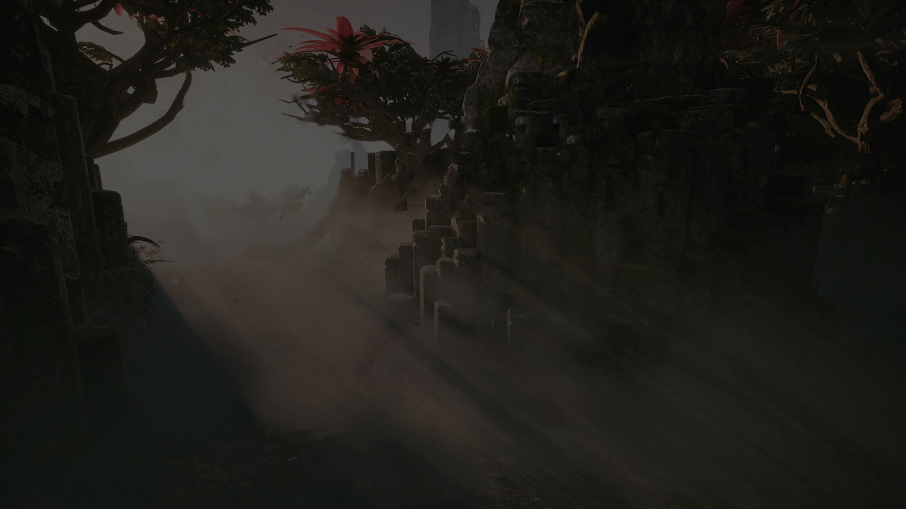
线性变换与表面几何体表示
刘军 liujun8@kingsoft.com

Slide 2

课程内容
线代基础与变换
表面的几何表示
贴图技术概述
Notes:
课程主要内容 在变换，MVP，三角面等。

Slide 3
第一部分
线代基础与变换

Slide 4
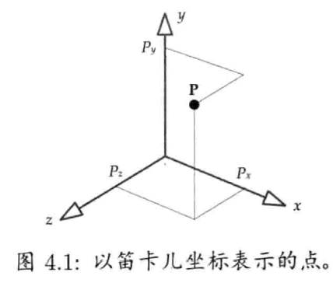
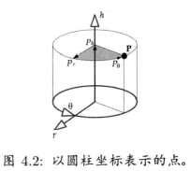
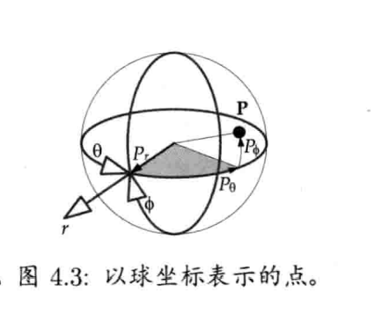
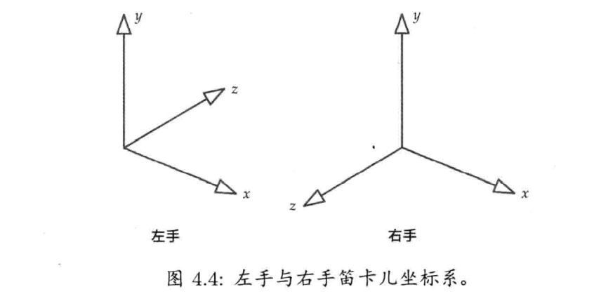
点
物体几乎都是由三角形组成的，三角形顶点（Vertex）则以点（Point）表示
属性：位置（Position）、方向（Orientation）、缩放（Scale）
点在空间的位置：笛卡尔坐标系、圆柱坐标系、球坐标系
左手坐标系（LH）、右手坐标系（RH）
Notes:
为什么是三角形，不是四边形。
注意一下 Vertex和 Point的区别。
笛卡尔坐标系: 三个相互垂直的轴，各个轴的分量
圆柱坐标系：垂直高度轴h, 从垂直轴发射出来的辐射轴r、和yaw角度 θ
球坐标系：俯仰角(Pitch)，偏航角(Yaw), 半径长度r
根据特殊需求选择合适坐标系，比如一个漩涡特效适合用圆柱坐标系来制作。

Slide 5

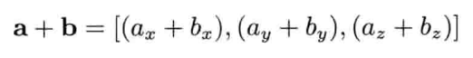
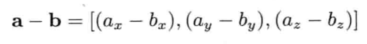



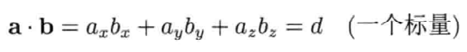

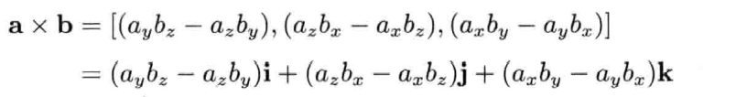
矢量(向量)
模和方向、标量
基矢量（Basis Vector）：按笛卡尔坐标轴定义的三个正交单位矢量（Orthogonal Unit Vector）
矢量与标量乘法、矢量加减法、单位矢量
归一化：求单位矢量的过程
法矢量：垂直于某表面的矢量
点积（Dot Product）：点积结果是一个标量
叉积（Cross Product）：叉积结果是一个矢量，垂直于两个相乘向量
Notes:
基矢量表达 向量 (5, 3, -2) = 5i + 3j – 2k
简单应用举例：计算两球是否相交， 根据给定球心C1, C2 获得矢量d = C2 – C1, 求d的模 d=|d| 跟 两半径之和比较
法矢量：根据一个点和一个法矢量 可以定义一个平面(plane)

Slide 6
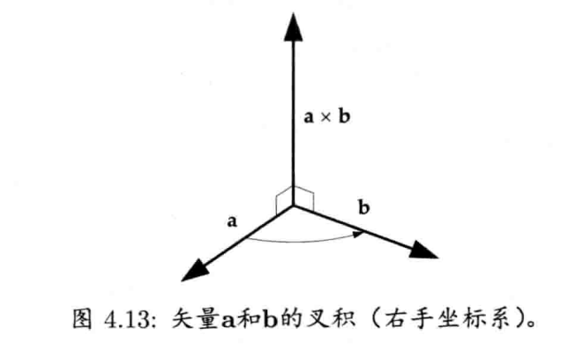
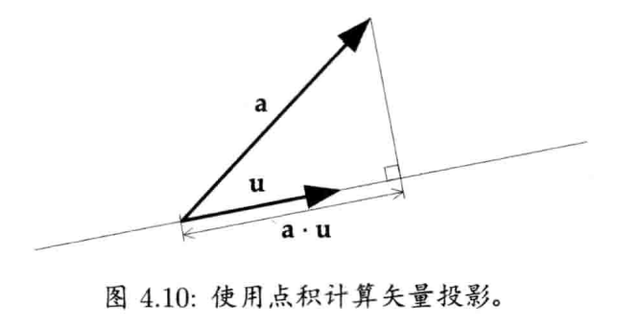
点积
叉积
图形学意义：若u为单位矢量，则点积（a.u）表示在由u方向定义的无线长度直线上，a的投影（Projection）长度。
应用：可用于判定共线或反向。
图形学意义：产生新的向量，向量垂直两相乘矢量。
叉积方向：右手法则。
应用：判定力矩方向；根据已知朝向和正上方求转向；求解平面法向量。
Notes:
点积：比如当我们想知道某个敌人是在玩家的前面还是后面的时候， 可以减法 求得 玩家位置P到敌人位置E的矢量， v = E-p， 再根据玩家面朝的方向矢量f, 则 点积为正，敌人在玩家前面，点积为负，敌人在玩家后面
叉积：常见于依据角色正方向和 世界空间向上矢量，根据叉积求转向； 物理学中可以计算力矩，叉积方向为力矩方向。 已知三个点p1, p2, p3 求法向量 n = normalize[ (p2-p1) x (p3 – p1)]

Slide 7
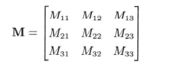
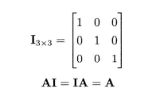
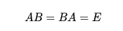
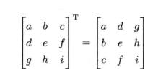
矩阵
Matrix: 由m * n个标量组成的长方形数组。可将3 * 3矩阵的行和列看做三维矢量。
标准正交矩阵：3 * 3矩阵中所有行或列矢量为单位矢量。
将表示为线性变换的矩阵利用矩阵乘法施于点或矢量，可以实现三维变换。
单位矩阵、逆矩阵、转置矩阵。
Notes:
单位矩阵：乘以任何其他矩阵，结果和原来一样的矩阵。
逆矩阵：一个矩阵乘以逆矩阵为单位矩阵。 矩阵A将物体绕z轴旋转30度， 则A的逆会绕z轴旋转-30度。 右图 AB= BA=E，E为单位矩阵， 则 B为 A的逆矩阵。
转置：按原矩阵进行行列互换

Slide 8
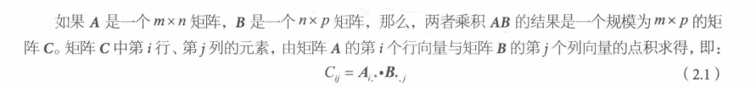
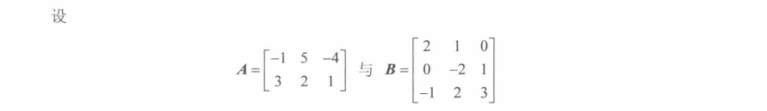
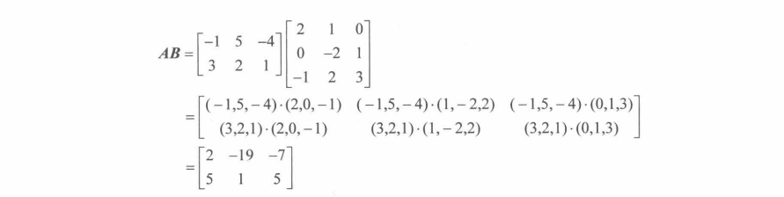
矩阵变换
某些条件下，4*4矩阵可以表示任意三维变换，包括平移（Translation）、旋转（Rotation）、缩放（Scaling）。
将表示为线性变换的矩阵利用矩阵乘法施于点或矢量，可以实现三维变换。
仿射矩阵：是一种4*4变换矩阵，它能维持变换前后的平行性和相对距离比，由平移旋转缩放组合的变换都是仿射矩阵。
仿射矩阵都有逆矩阵。
Notes:
注意变换矩阵在矩阵乘法中的书写次序， 因为其内部维数必须相等，因为 1* n行向量城西 n* n 变换矩阵， 变换矩阵在 行向量右侧；
将 n *n变换矩阵 作用 n*1 列向量，变换矩阵在列向量左侧。

Slide 9
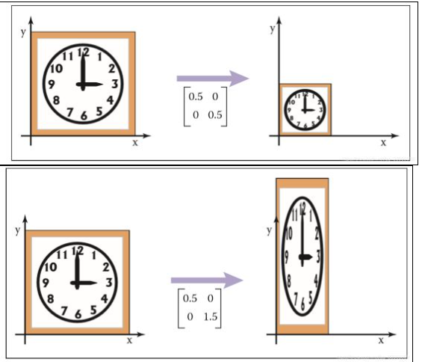
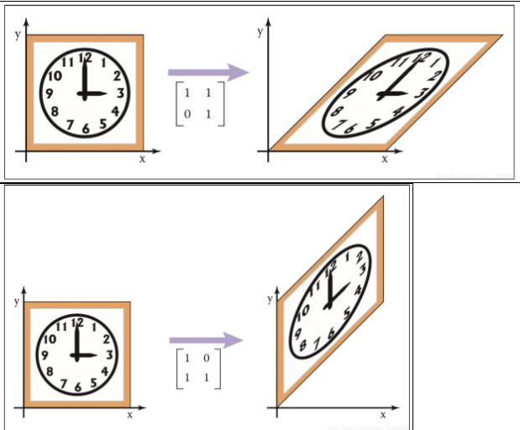
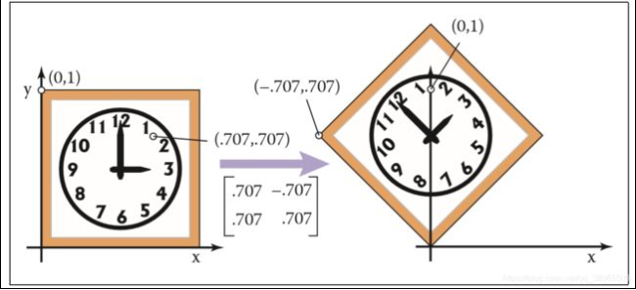
变换示例
缩放
切变
旋转

Slide 10
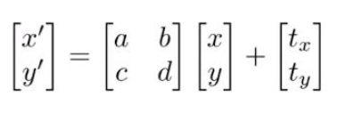
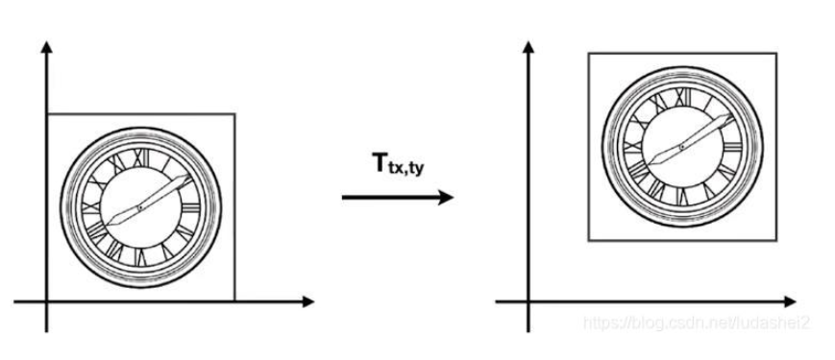
变换示例
平移
平移矩阵涉及到了矩阵的加饭，实际上的平移不是线性变换。
因此仿射变换就是 线性变换+平移，为了将平移也写成矩阵形式，需要引入齐次坐标。
Notes:
我们知道 平移、旋转和缩放都可以用矩阵来表达，平移是矩阵相加，旋转跟缩放是矩阵相乘，综合起来可以表示为p’ = m1 * p + m2 (m1旋转缩放矩阵，m2平移矩阵， p原向量，p’变换后向量)。
引入齐次坐标的目的是为了合并矩阵运算中的乘法和加法，表示为 p’ = p * m形式。

Slide 11
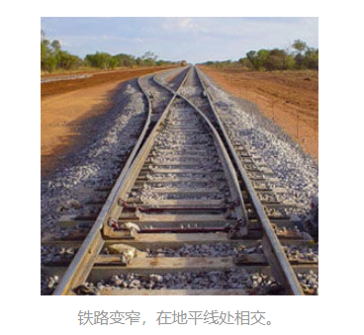
齐次坐标
问题：同一平面的两条平行线不能相交，但是在投影空间中，两条平行的轨道在地平线处相交，也就是无限远的一点，那么如何描述该问题？
解决方案：齐次坐标，用N+1个数来表示N维坐标的方式。我们在2d坐标末尾加上一个w, 点表示为(x, y, w)。w用来表示平移的分量，当在无穷远处，w=0。
点（Ax, Ay, Aw）都对应笛卡尔空间(x/w, y/w)，因此这些的点是齐次的

Slide 12
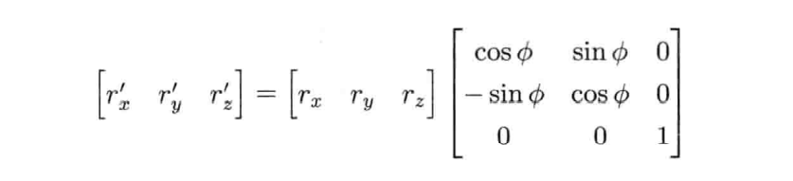
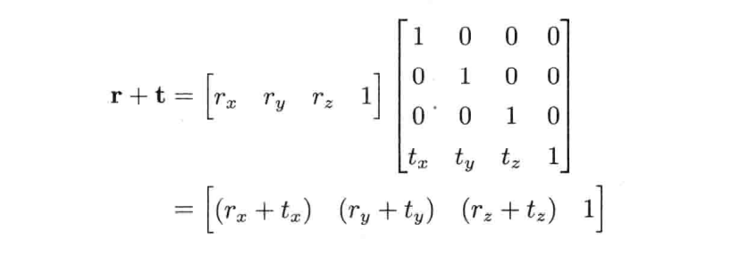
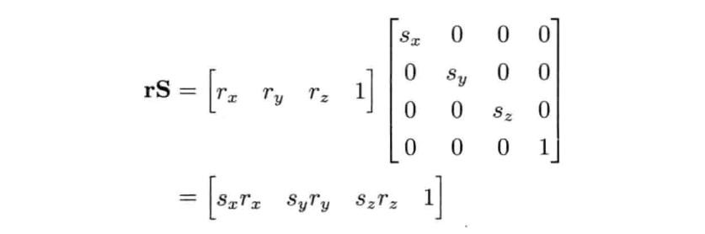
齐次坐标
概念：用N+1个数来表示N维坐标的方式。我们把矢量r的第四个元素称为w,当点或矢量从三维延伸至4维，便称为齐次坐标。
旋转矩阵举例：右图为三维中绕z轴旋转（默认为行向量）
旋转矩阵二维推导
平移矩阵举例：假设不需要旋转缩放，左上3x3为单位矩阵，将平移向量置于末行，可得到4x4的平移矩阵
缩放矩阵：为矩阵r施加缩放因子S

Slide 13
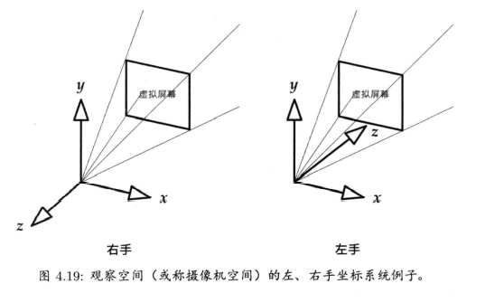
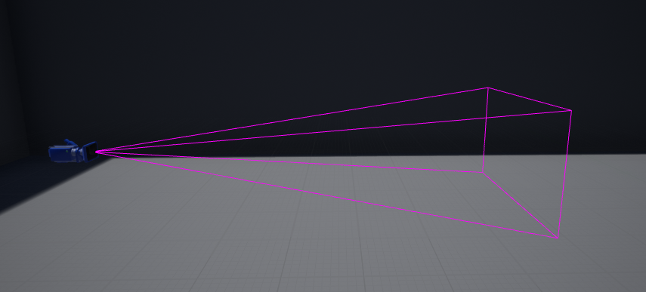
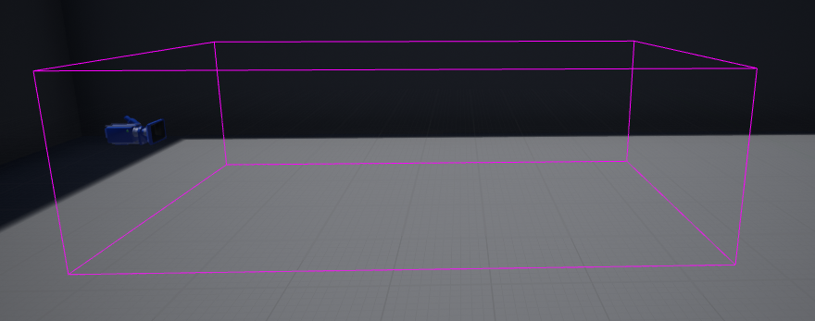
坐标空间
模型空间（Model Space）：模型三角形顶点所在的坐标系。以人为例，通常在人的足部和地面之间。
世界空间（World Space）:游戏世界中所有物体所在的坐标系，世界原点可以置于任何位置，通常在可玩游戏空间的中心。
观察空间（View Space）：又叫摄像机空间，固定于摄像机的坐标系，原点一般在摄像机的焦点。
裁剪空间：通过构建裁剪矩阵（也叫投影矩阵），对渲染图元进行裁剪，位于空间外部的图元将会被剔除。
透视投影
正交投影

Slide 14
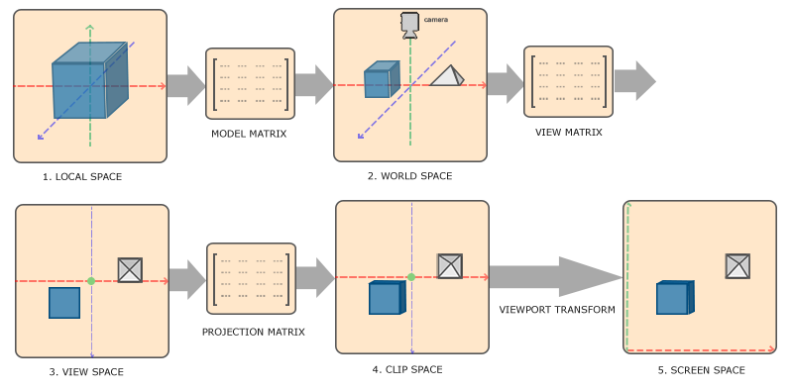
MVP变换
要把一个顶点绘制在屏幕上，我们需要经过几个变换矩阵，其中最重要的几个是模型（Model）、观察(View)和投影（Projection）矩阵。
顶点始于模型空间，它在之后会变为世界坐标，观察坐标，裁剪坐标，并最后以屏幕坐标的形式结束。
我们在屏幕上可见的所有顶点，都为标准化设备坐标（Normalized Device Coordinate, NDC）,每个顶点坐标都在-1.0到1.0之间。
NDC坐标经过光栅化(Rasterizer),将他们变成屏幕的二维坐标。

Slide 15
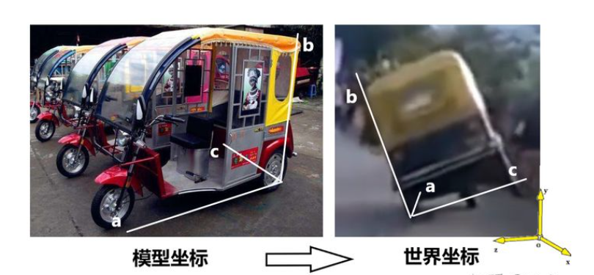
模型变换
变换前：模型坐标空间
变换后：世界坐标空间
目的：计算模型顶点在世界中的位置。
3d模型的顶点都是基于自身坐标系存储的，在世界空间中，模型的位置由世界坐标决定。根据模型在世界坐标系中平移T,旋转R,缩放S, 可以得到模型变换矩阵 T *R *S。设P’为顶点在世界中的位置，P为顶点在模型空间位置有P’= T * R * S * P

Slide 16
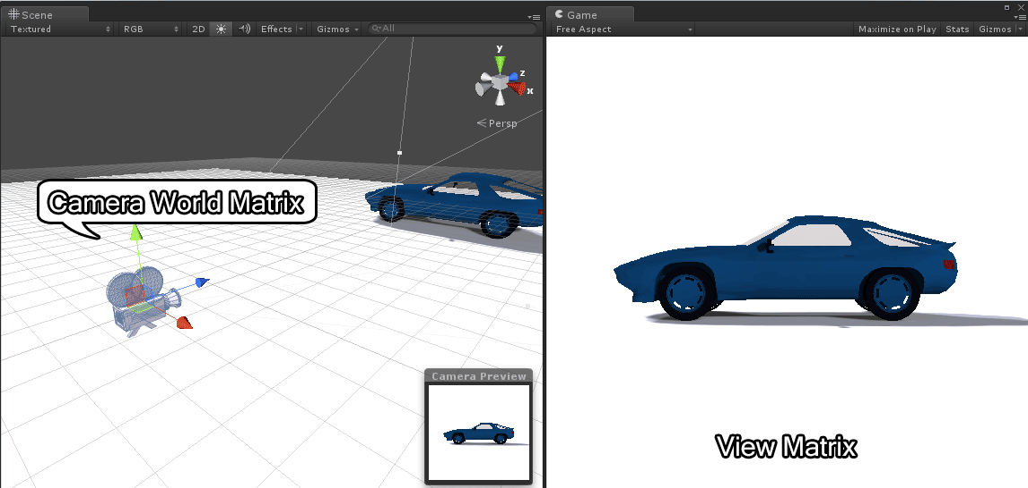
视图变换
变换前：世界坐标空间
变换后：相机坐标空间
目的：计算物体对相机的相对位置，以便进行后续变换
根据当前相机在世界空间坐标(eye point), 观察点中心(look at), 向上向量(up vector)来构建 视图变换矩阵。
摄像机视图变换
推导

Slide 17
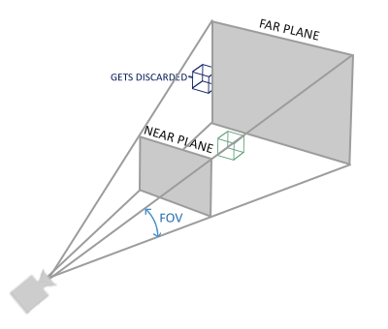
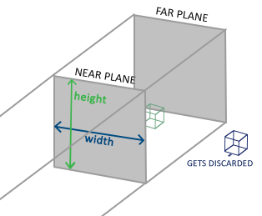
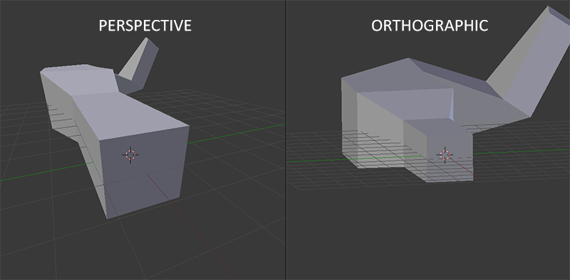
投影变换
变换前：相机坐标空间
变换后：裁剪空间
沿相机观察方向按一定规则延伸出的几何空间，几何区域外的点会被裁减掉。几何区域就是裁剪空间。
裁剪空间定义：正交投影、透视投影
投影矩阵计算过程
Notes:
上面提到的几何区域 指的是由投影矩阵创建的观察箱，按照形状可以分为 正交投影和透视投影。
过程一般分为如下几步：
1. 定义投影变换几何区域，正交投影：镜头位置，宽w, 高h, 近平面near plane, 远平面far plane
透视投影：视野FovH, FovW, 近平面near plane, 远平面far plane
2. 对投影区域进行剔除，任何出现在投影区域外的点都将被裁减掉。

Slide 18
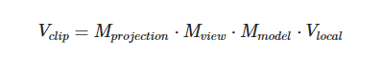
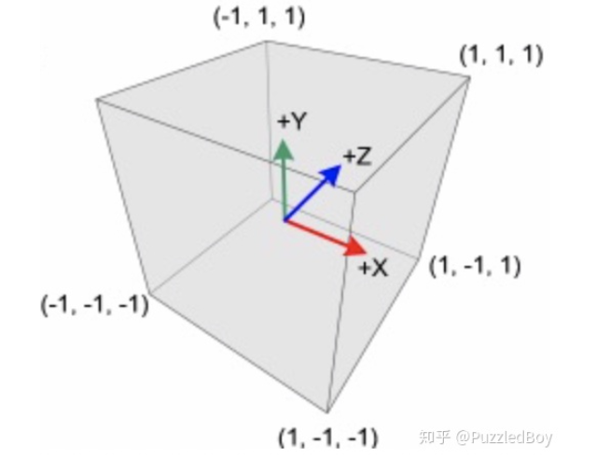
视口变换
对裁剪空间顶点进行剔除(Vertex Shader)
透视除法将裁剪空间顶点转换至NDC空间
透视除法将顶点的四个分量除以w分量，就从裁剪空间转到NDC空间
NDC是一个长宽高取值范围为[-1,1]的立方体。
视口变换将NDC转成屏幕空间，然后在输出到 Pixel Shader着色。
NDC ClipSpace ScreenSpace讲解
Notes:
顶点经过MVP矩阵变换之后，被变换到了裁剪空间，GPU做裁剪，剔除裁剪空间之外的顶点，然后在做透视剔除将顶点转到NDC空间；
透视除法将顶点的四个分量除以w分量，就从裁剪空间转到NDC空间。
DirectX NDC的z方向取值是0-1

Slide 19
第二部分
表面的几何表示

Slide 20
表面常见表示法
隐式表示（Implicit Surface Equation）:比如一个远点的球体表面，可用x^2 + y^2 + z^2 = r^2表示。 Implicit意味着等式未解决x, y , z.
显式表示（Parametric Surface Equation）:表面上的每个点的坐标被单独表示为独立参数的显示功能，比如一个单位圆的 x = cos(t), y = sin(t)
常见曲面样条：贝塞尔曲面，非均匀有理B样条

Slide 21
三角形网格
选取三角形构造表面的优点
三角形是最简单的多边形
三角形必然是平坦的
三角形多次转换之后仍然维持三角形，对于仿射转换和透视转换也成立
几乎所有的商用图形加速硬件都是为三角形光栅化而设计

Slide 22
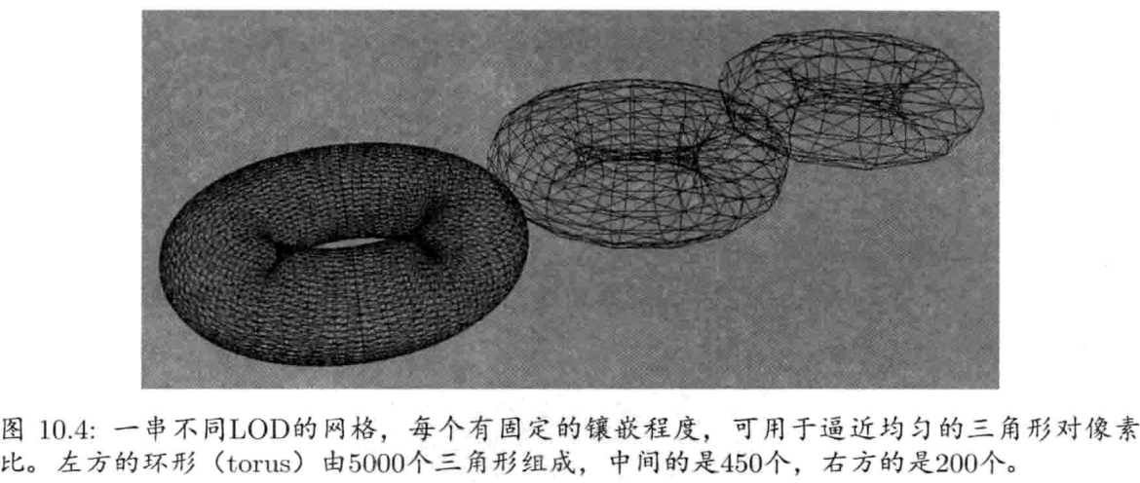
三角形网格
选取三角形的优点
三角形是最简单的多边形
三角形必然是平坦的
三角形多次转换之后仍然维持三角形，对于仿射转换和透视转换也成立
几乎所有的商用图形加速硬件都是为三角形光栅化而设计
三角形镶嵌（Tessellation）
把表面分割为一组离散多边形（三角形或四边形）的过程
层次细节（ LOD ）:设计不同版本的三角形网格链去逼近。

Slide 23
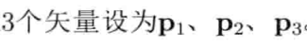
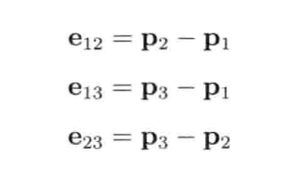
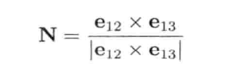
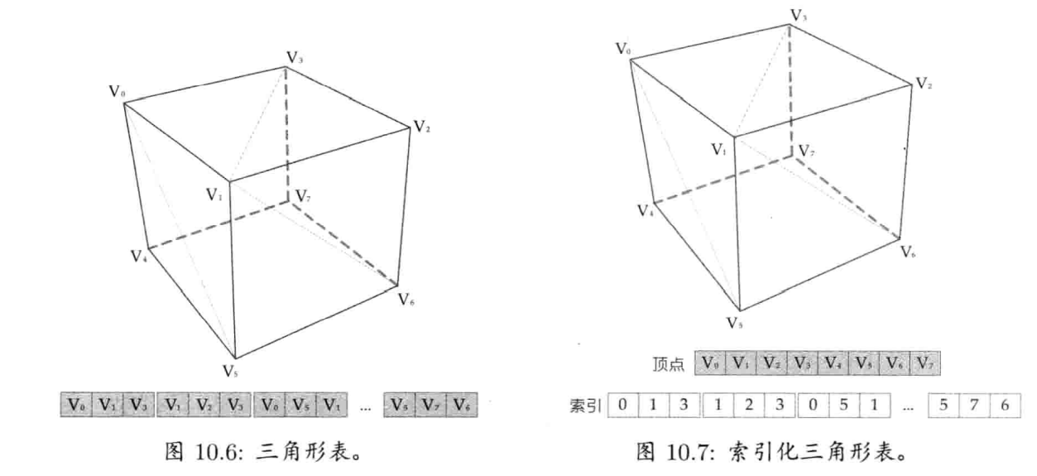
构造三角形网格
三角形由三个顶点的位置矢量定义。
相邻顶点的位置矢量相减得到3条棱的矢量，任意两棱矢量的叉积，归一化后就能得到单位面法线N
依照法线方向定义三角形正面和背面。
三角形网络就是一个三角形表，表中每个三角形对应3个顶点。为更高效，通常会索引化三角形表，组成索引缓冲（Index Buffer）

Slide 24
网格操作简介
细分
简化
正规化
Geometry3Sharp

Slide 25
第二部分
贴图技术概述

Slide 26
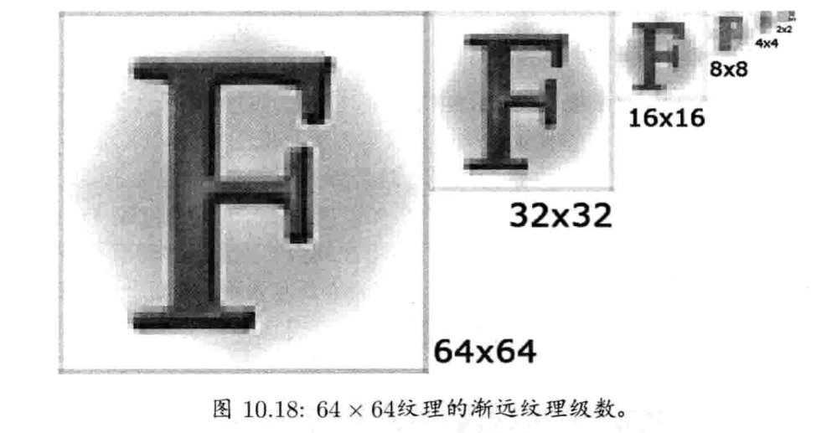
纹理
纹理通常含有颜色信息，并且一般会投射在网格的三角形上。
常见纹理：漫反射贴图（diffuse map）、法线贴图
（normal map）、环境贴图（environment map）
纹理坐标：使用u, v两个归一化的数值来表示坐标， 坐标范围从纹理左下角（0，0）至右上角（1，1）
多级渐远纹理（mipmapping）:为每张纹理建立低分辨率位图序列，每张位图宽高为前一张一半。

Slide 27
纹理过滤
图形硬件计算像素中心落入纹理空间的位置时候，会对纹理贴图进行采样，采样通常需要多于一个采样点，把采样结果混合以得到实际颜色的过程叫纹理过滤。
采样种类：
最近邻
双线性
三线性
各向异性

Slide 28
应用
材质
光照
用于描述视觉特性
包括纹理设置，着色器输入参数等
网格和材质结合后包含所有需要渲染物体的信息
模型可以使用多个材质，例如人体会有多个材质供头发，皮肤，眼睛，牙齿等。
直接光照
间接光照
Phong氏光照模型
环境光（ambient）
漫反射（diffuse）
镜面反射（specular）
光照模型
静态光照
环境光
平行光
点光
聚光

Slide 29
课后练习：
基础练习：
在屏幕中间绘制一个三角面
要求初始化，更新，结束流程结构合理，注意模块设计，不要写在一个Main函数当中
进阶练习：
使用MVP变换使画面呈现出一定透视效果
针对入口、窗口、循环、固定宽度整数类型等特性实现平台无关层封装

